Slide 1
Światowy Dzień Zdrowia ‎
7 kwietnia 2022
„Nasza planeta, nasze zdrowie”

Slide 2
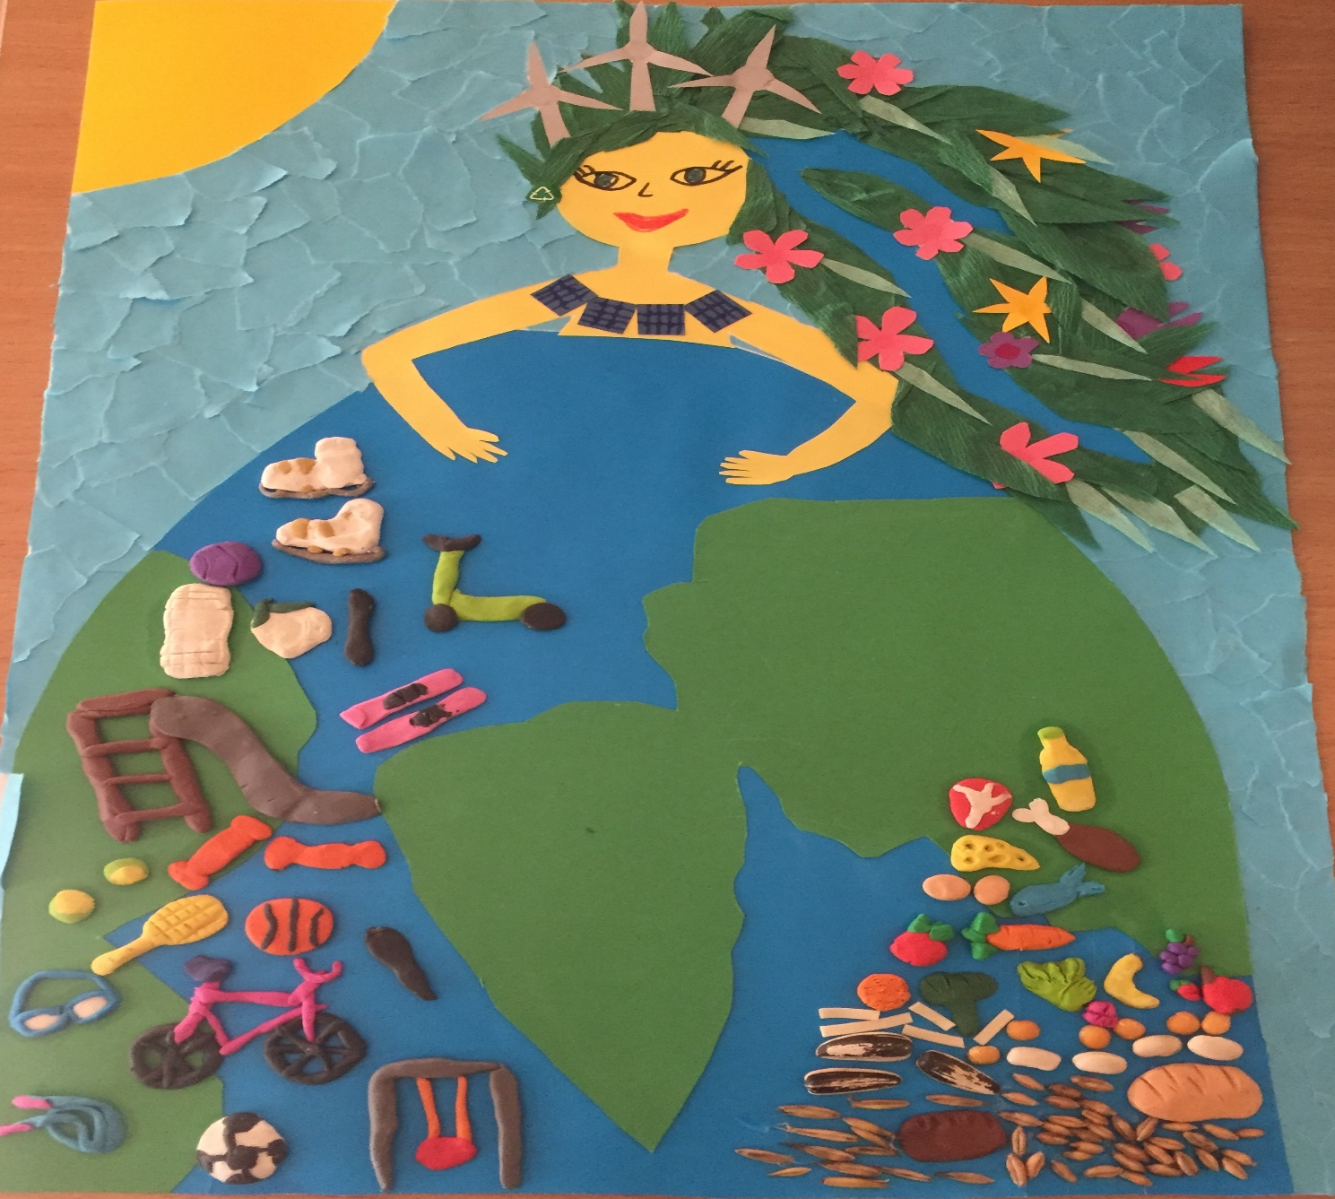
I miejsce – Barbara Zychowicz kl. 1b

Slide 3
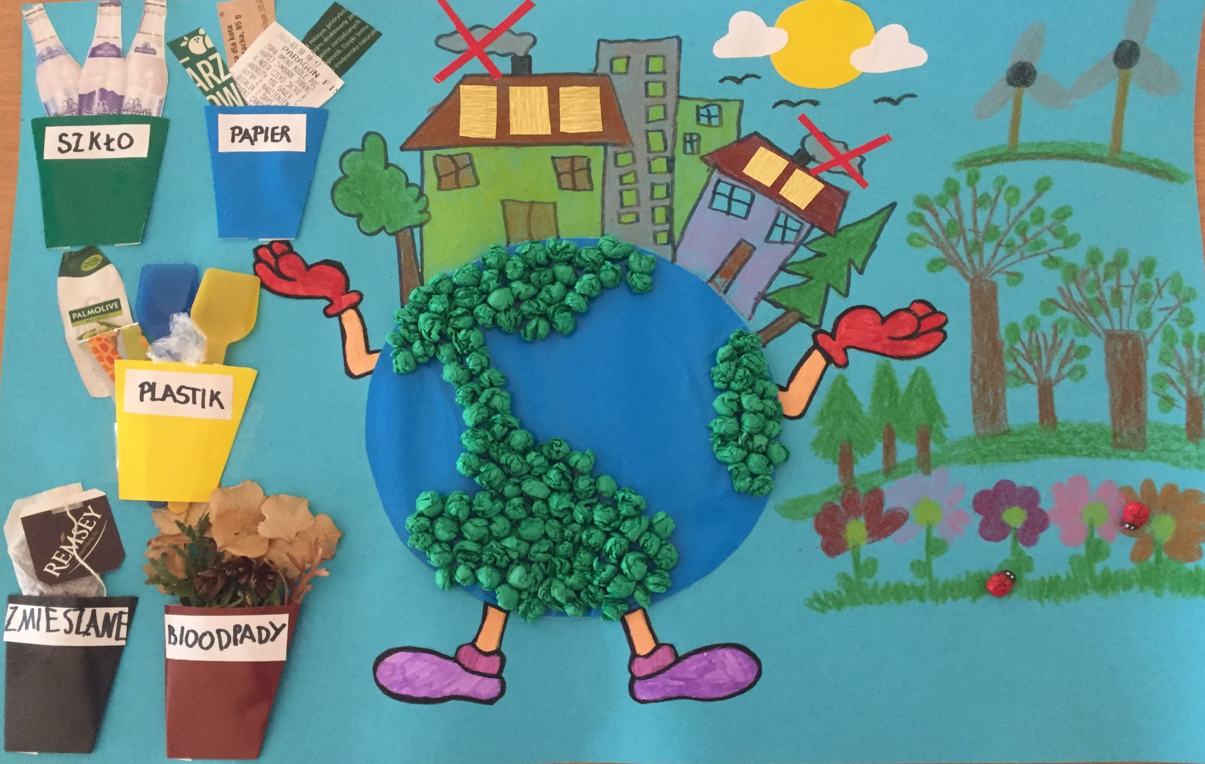
II miejsce – Jessica Piwowarczyk kl. 1a

Slide 4
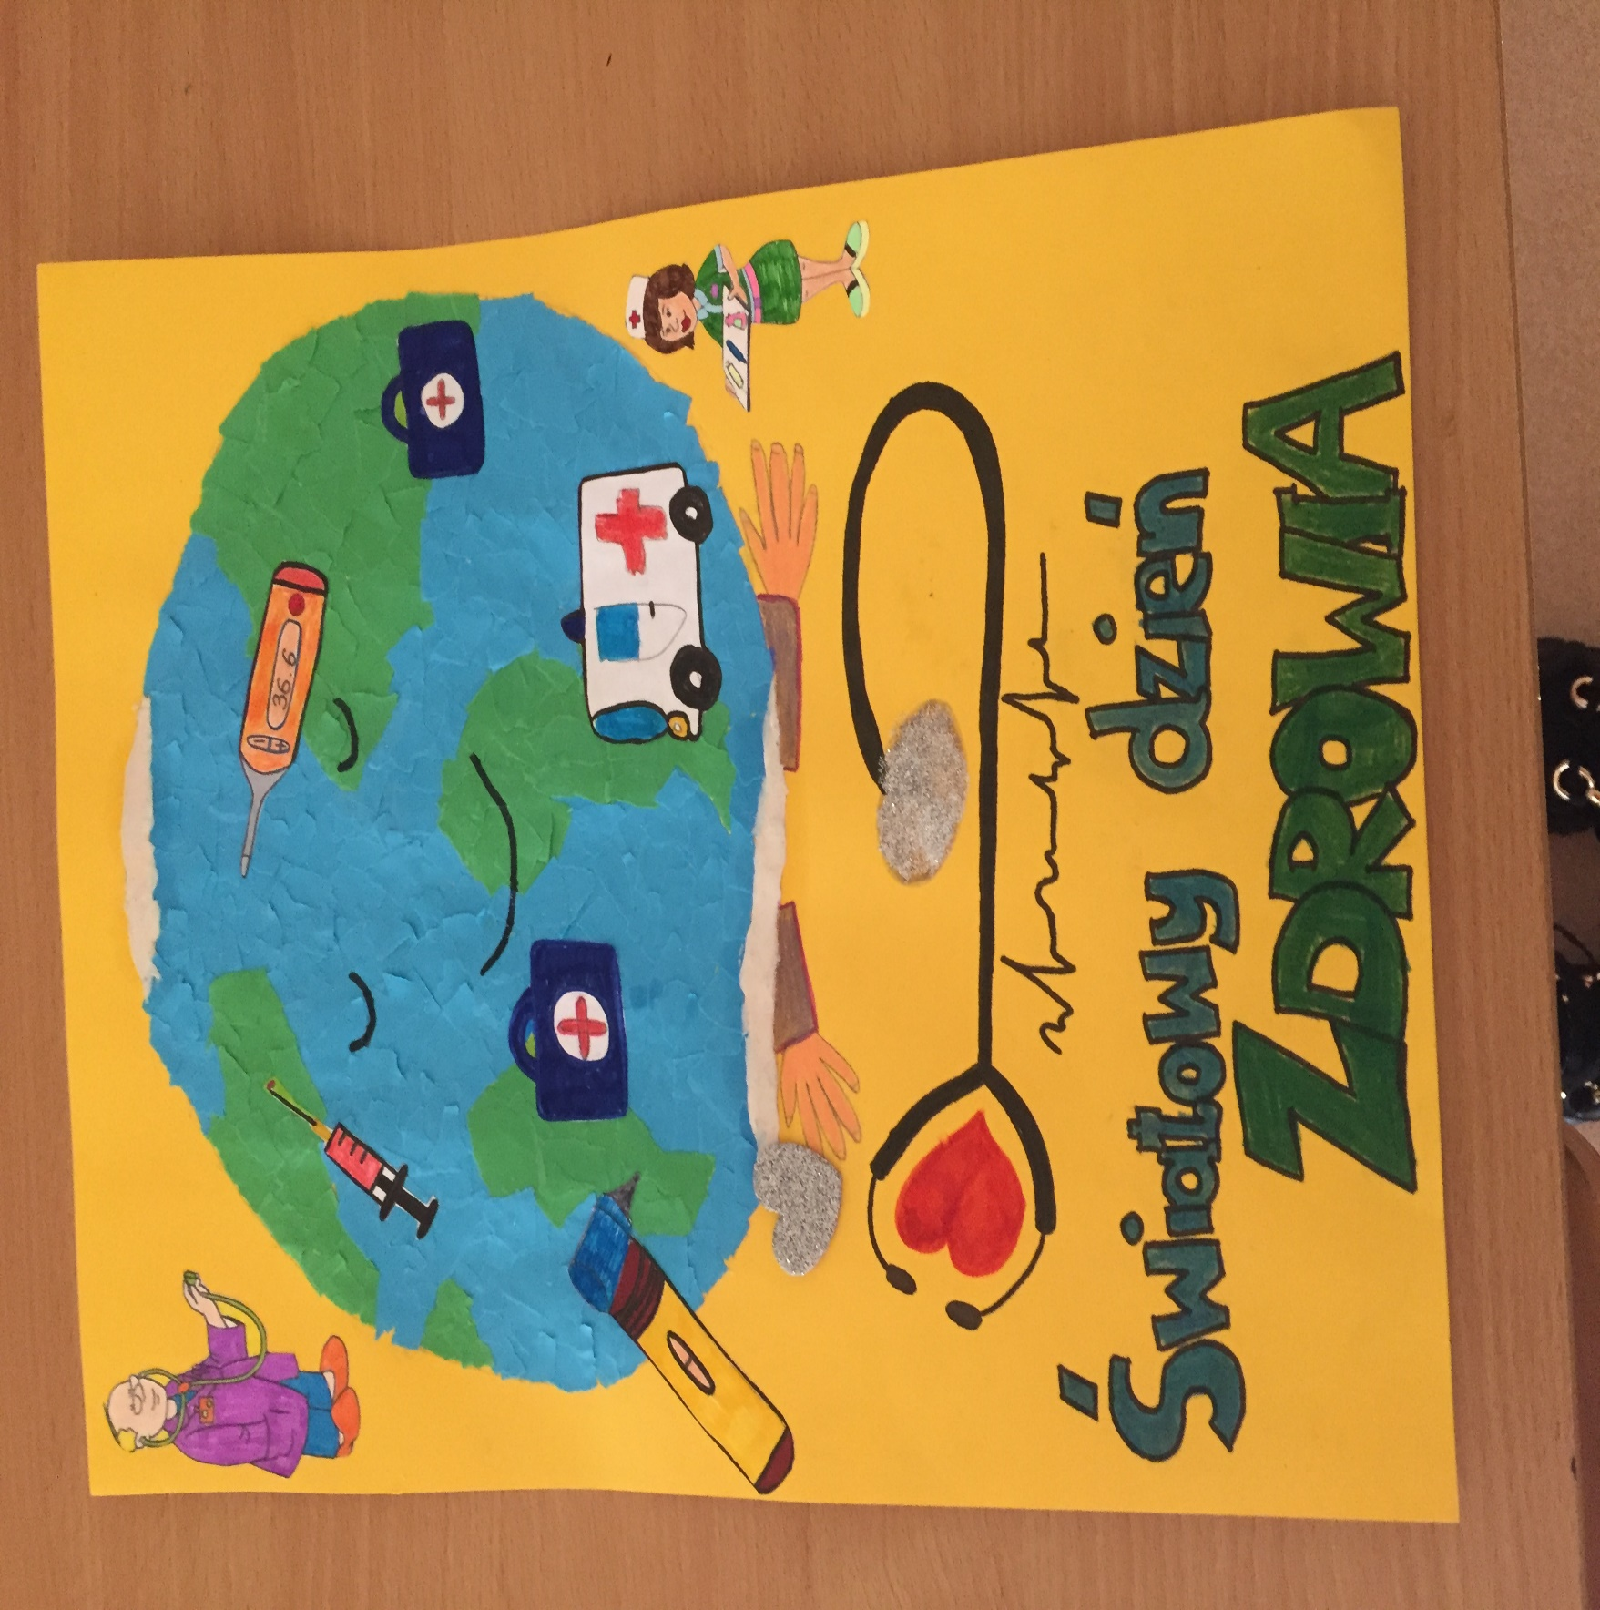
III miejsce – Małgorzata Lasek kl. 1B

Slide 5
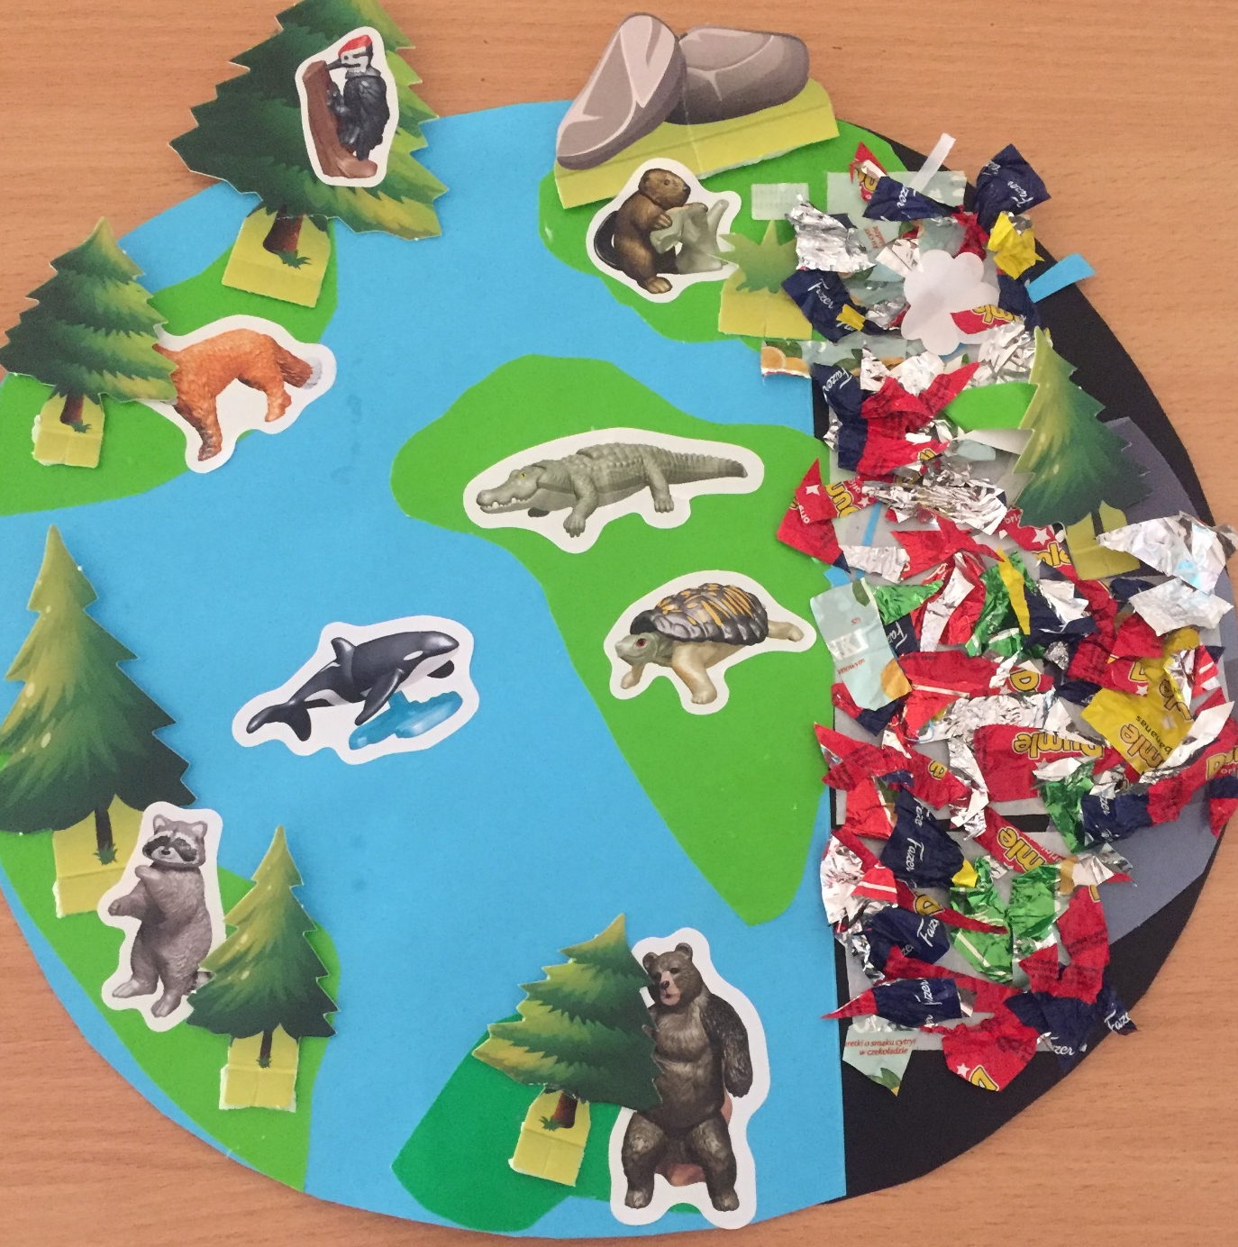
I miejsce – Aleksandra Gajewska kl. 2c

Slide 6
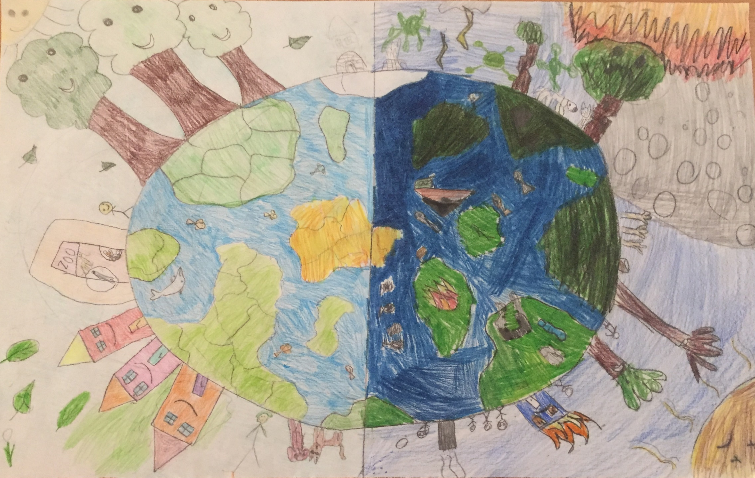
II miejsce – Zunaira Hossain, Kinga Łygońska, Apolonia Michalczyk, Michał Mierzwa kl. 2b

Slide 7
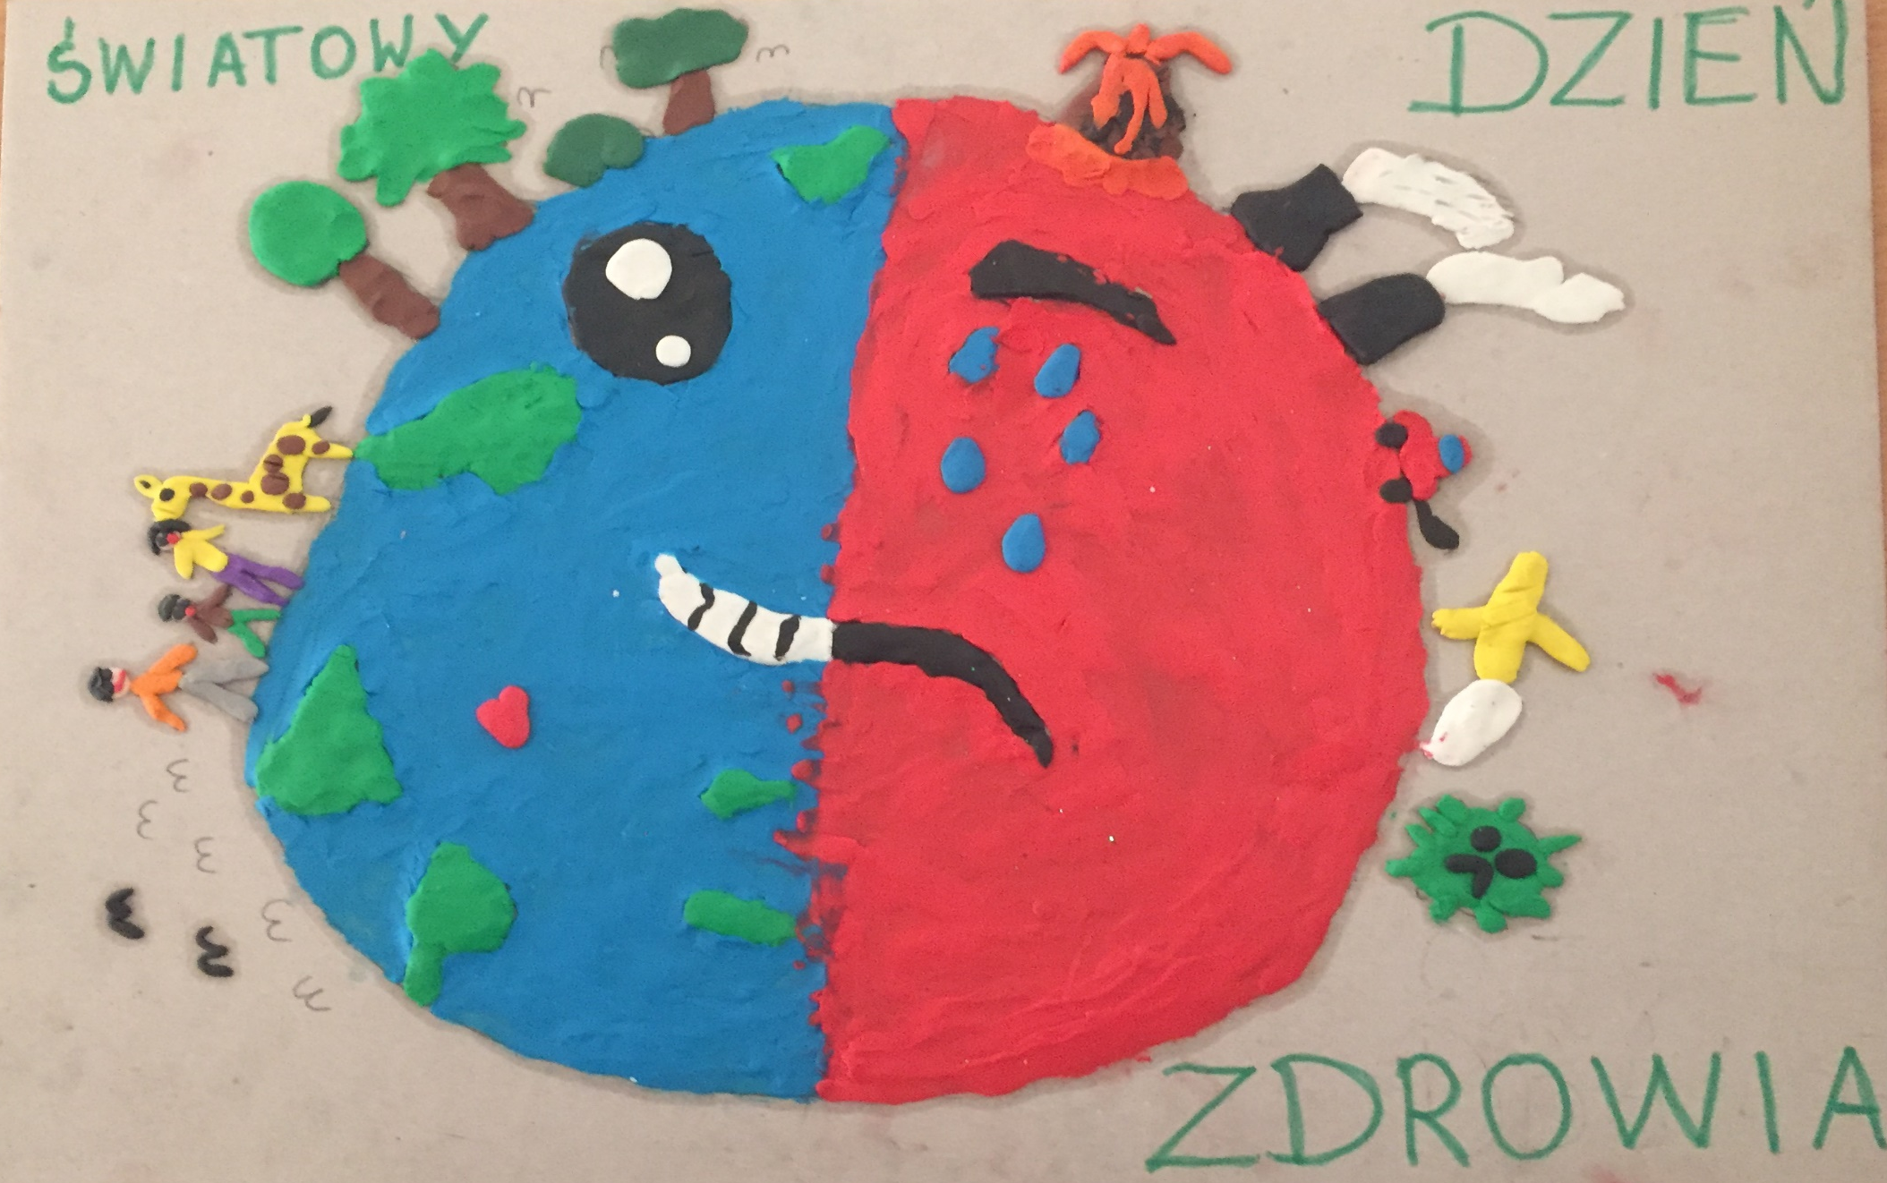
III miejsce – Mikołaj Łosak, Dawid Furmanek kl. 2a

Slide 8
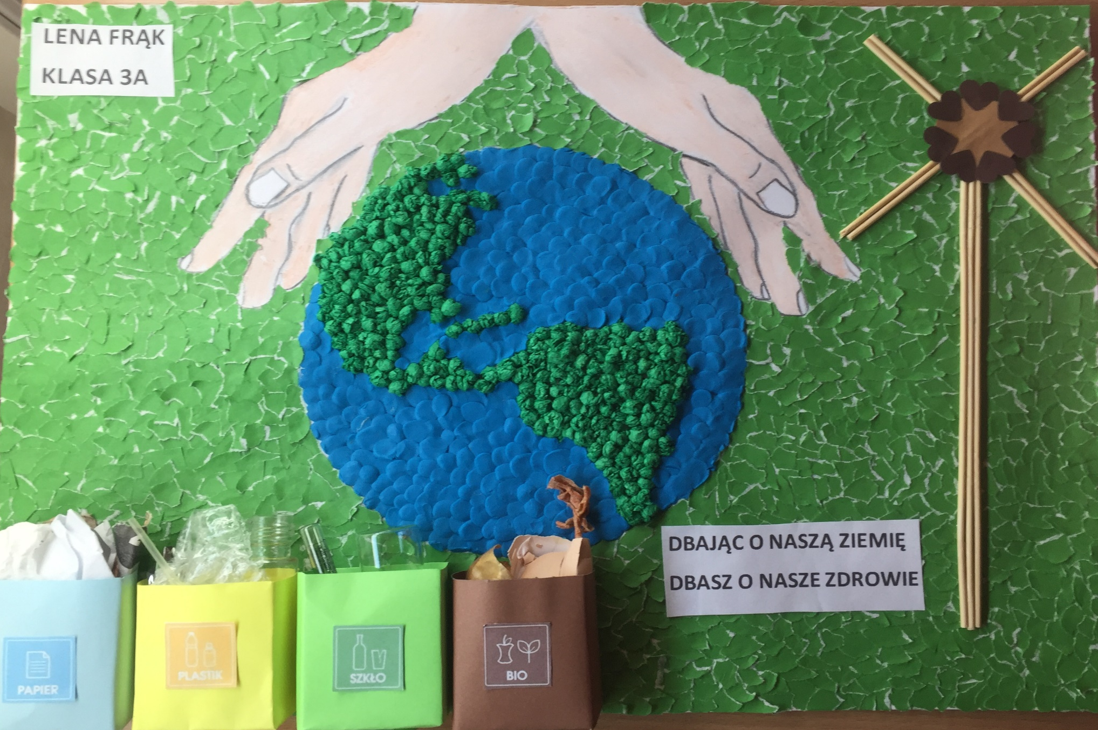
I miejsce – Lena Frąk kl.3a

Slide 9
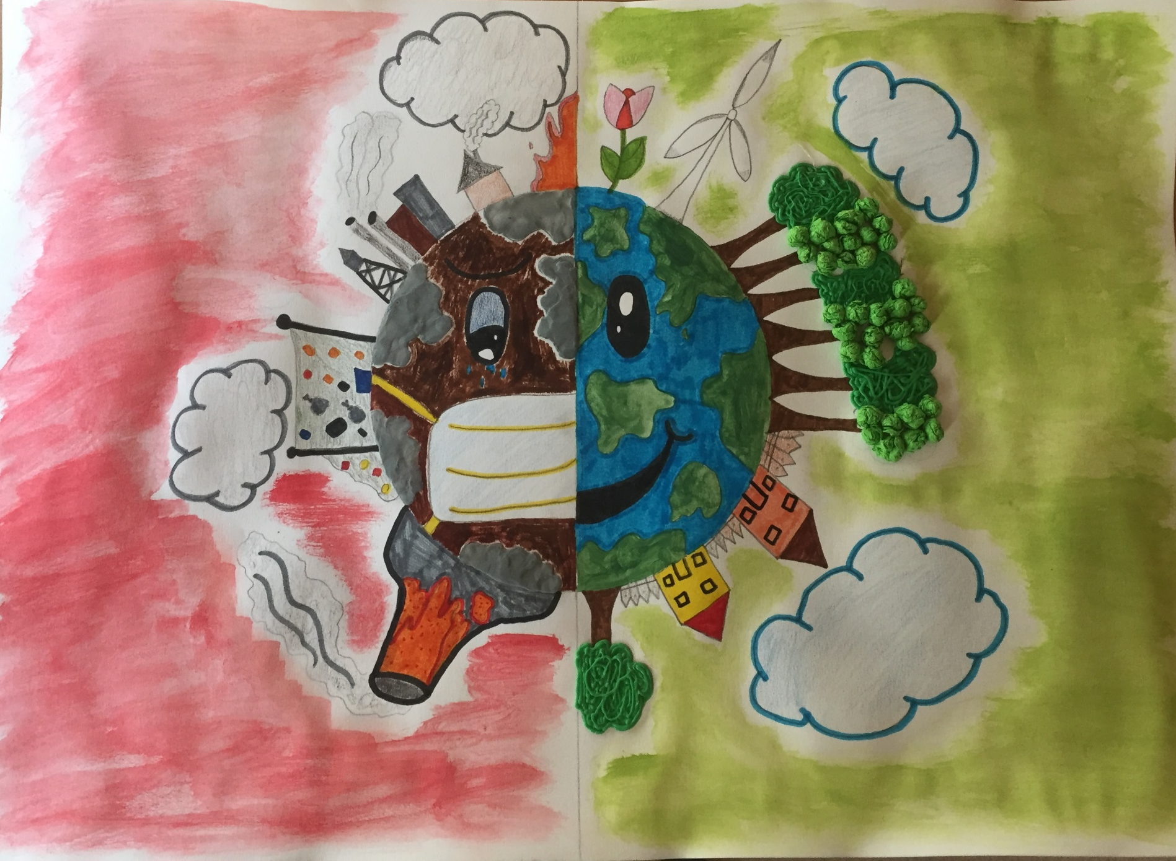
II miejsce – Maja Pastuszka kl.3a

Slide 10
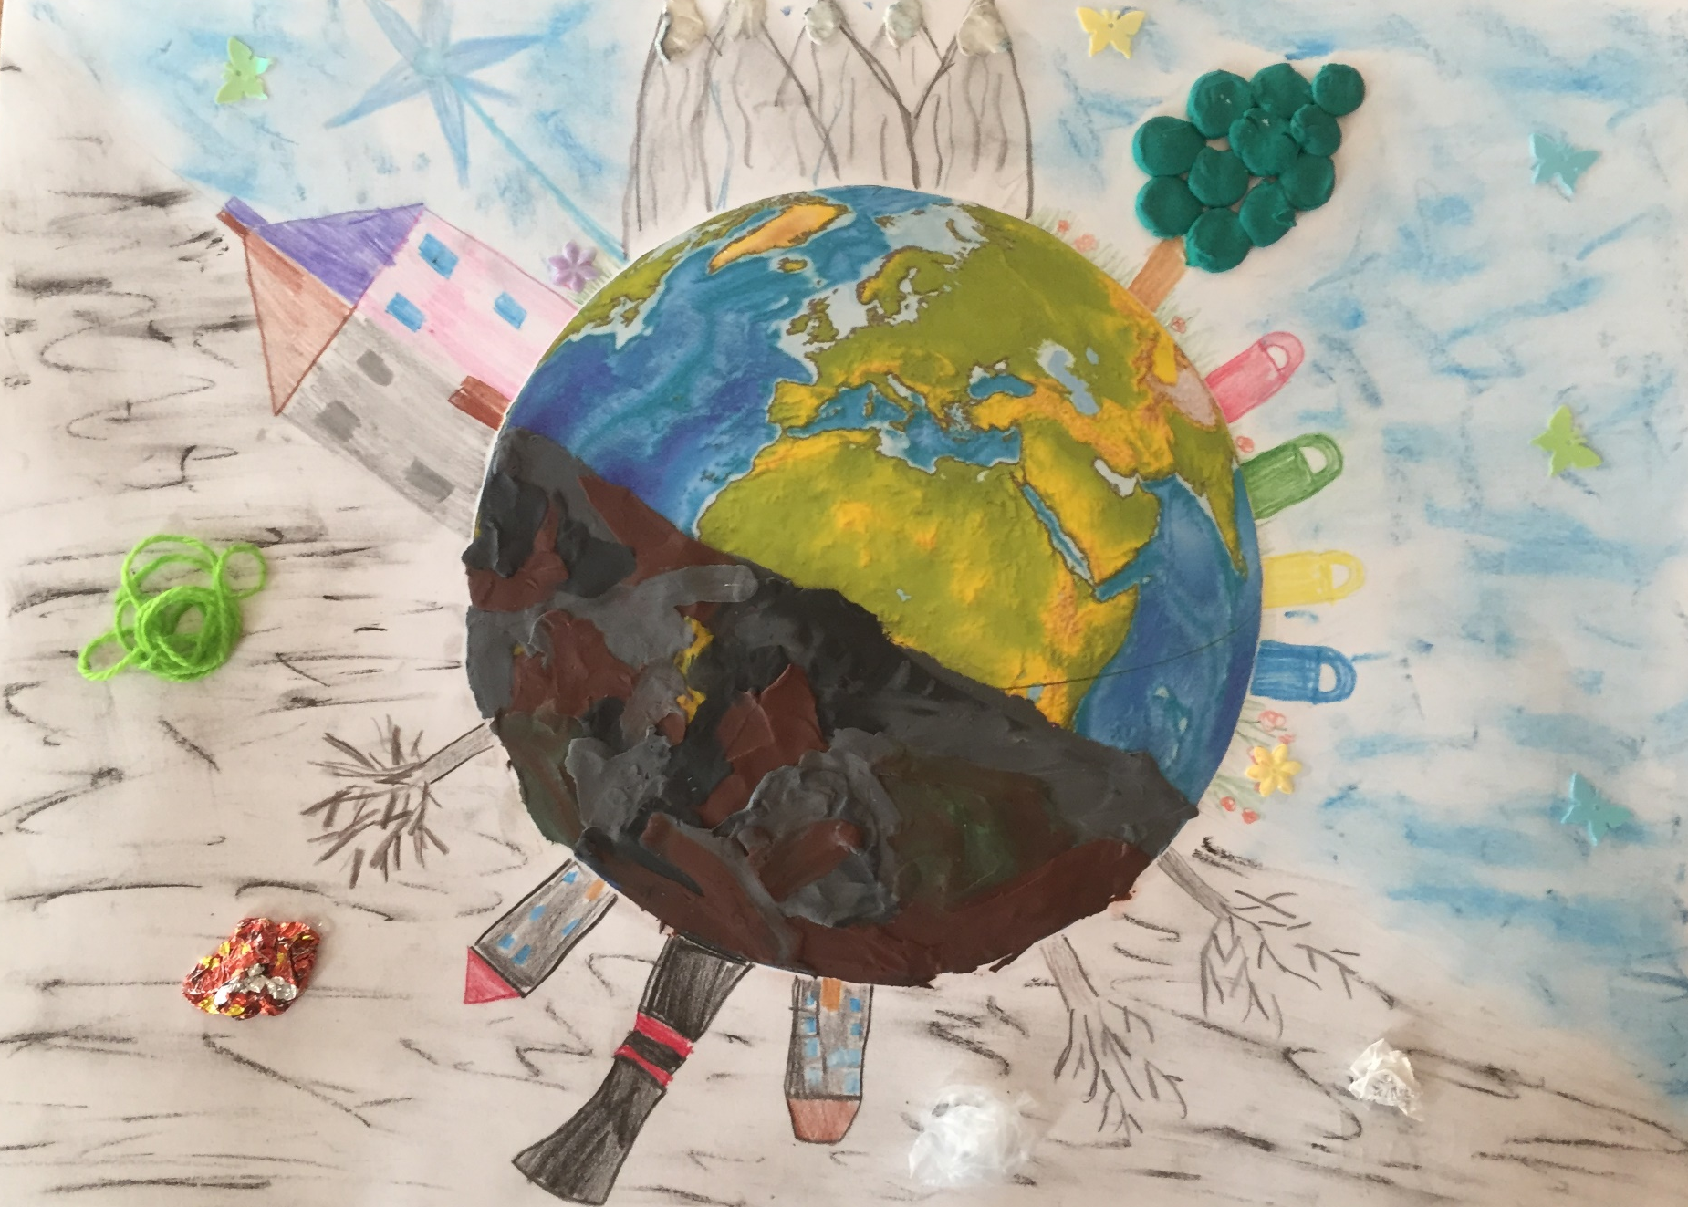
III miejsce – Lena Hernik kl. 3a

